Slide 1
第8章
章
数 据 库 安 全 性
8
第
主 要 内 容
8.1 引 言
8.2 数据库安全性控制
用户标识与鉴别
存取控制
自主存取控制方法
强制存取控制方法
视图机制
审计
数据加密
8.3 统计数据库安全性

Slide 2
引 言
8.1
数据库系统中的数据共享不能是无条件的共享
例：军事秘密、 国家机密、 新产品实验数据、
市场需求分析、市场营销策略、销售计划、
客户档案、 医疗档案、 银行储蓄数据
⒈ 数 据 库 安 全 性 ：
数据库安全性是指保护数据库以防止不合法的使用所造成的
数据泄露、更改或破坏。
系统安全保护措施是否有效是数据库系统的主要指标之一。

Slide 3
引 言
8.1
2. 计算机系统安全性
为计算机系统建立和采取的各种安全保护措施，以保护计算机系统中的硬件、软件及数据，防止其因偶然或恶意的原因使系统遭到破坏，数据遭到更改或泄露等。
3. 安全性问题涉及的几个方面：
* 技术安全性
  可操作性问题（如：密码方案的实现，密码如何保存？）
  操作系统支持（底层安全性）
  数据库系统专门考虑的问题
* 管理安全性
物理控制（如：计算机房的安全性）
* 政策、法律

Slide 4
引 言
8.1
4. 可信计算机系统评测标准
提供一种标准，使用户可以对其计算机系统内敏感信息安全操作的
可信程度做评估。
给计算机行业的制造商提供一种可循的指导规则，使其产品能够更
好地满足敏感应用的安全需求。
安 全 级 别
定 义
A1
验证设计（Verified Design）
B3
安全域（Security Domains）
B2
结构化保护（Structural Protection）
B1
标记安全保护（Labeled Security Protection）
C2
受控的存取保护（Controlled Access Protection）
C1
自主安全保护（Discretionary Security Protection）
D
最小保护（Minimal Protection）

Slide 5
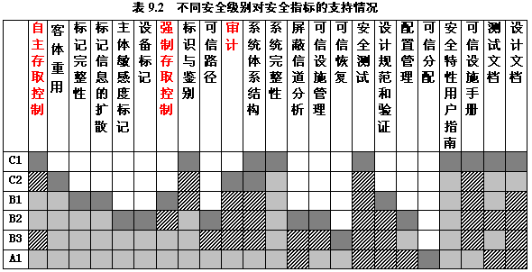
引 言
8.1
4. 可信计算机系统评测标准

Slide 6
引 言
8.1
4. 可信计算机系统评测标准
目前许多大型DBMS 达到了C2级，其安全版本达到了B1
C2级的DBMS必须具有自主存取控制功能和初步的审计功能
B1级的DBMS必须具有强制存取控制和增强的审计功能

Slide 7


数据库的安全性控制
8.2
安全模型
在一般计算机系统中，安全措施是一级一级层层设置的。
数据库
（DB）
DBMS
操作系统
（OS）
用户标识
鉴定
存取控制
OS安全保护
密码存储

Slide 8
数据库的安全性控制
8.2
用户标识
用户名或用户标识号
用户鉴别
    口令（Password）
    随机函数法
    提问法
    符号标记法
    指纹
    声音
    视纹

Slide 9
数据库的安全性控制
8.2
存取控制
  自主存取控制（Discretionary Access Control）
    C2级
    灵活合法权限检查：
  强制存取控制（Mandatory Access Control）
    B1级
    严格

Slide 10
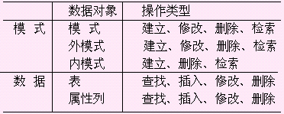
数据库的安全性控制
8.2
自主存取控制
  存取权限由两个要素组成
    数据对象
    操作类型
定义方法
  GRANT / REVOKE

Slide 11
数据库的安全性控制
8.2
强制存取控制
  在MAC中，DBMS所管理的全部实体被分为主体和客体两大类
  主体是系统中的活动实体
    DBMS所管理的实际用户
    代表用户的各进程
  客体是系统中的被动实体，是受主体操纵的
    文件
    基表
    索引
    视图

Slide 12
数据库的安全性控制
8.2
强制存取控制
  对于主体和客体，DBMS为它们指派一个敏感度标记（Label）
  敏感度标记分成若干级别
    绝密（Top Secret）
    机密（Secret）
    可信（Confidential）
    公开（Public）
  主体的敏感度标记称为许可证级别（Clearance Level）
  客体的敏感度标记称为密级（Classification Level）

Slide 13
数据库的安全性控制
8.2
强制存取控制
  强制存取控制规则
  （1）仅当主体的许可证级别大于或等于客体的密级时，该主体才能读取相应的客体；
  （2）仅当主体的许可证级别等于客体的密级时，该主体才能写相应的客体。
视图机制

Slide 14
数据库的安全性控制
8.2
审 计
DBA可以利用审计日志中的追踪信息找出
非法存取数据的人
C2以上安全级别的DBMS必须具有审计功能
数据加密
根据一定算法将原始数据(明文)变换为不可
直接识别的格式，既密文。
加密方法：
    替换方法
    置换方法
    混合方法
8.3
统计数据库的安全性

Slide 15
总 结
数据库安全性
1. 数据库安全性
2. 安全模型
3. 用户鉴别
4.存取控制

